Slide 1
Приемы и методы коррекционно-развивающей работы

Slide 2
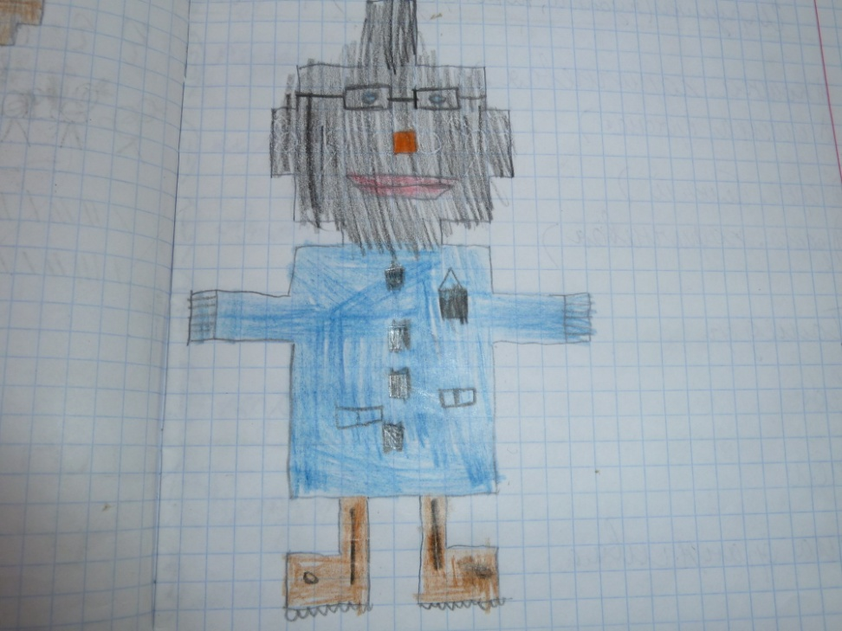
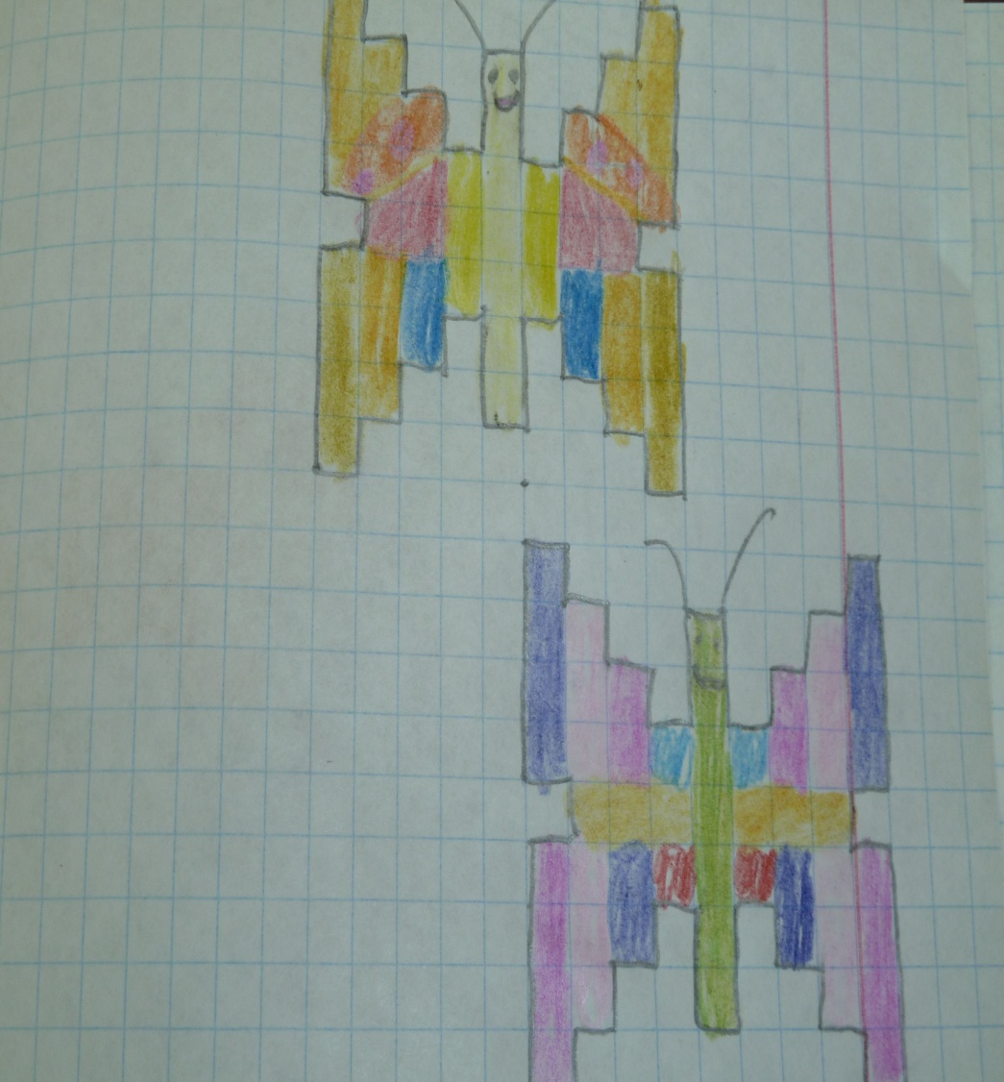
Объемные графические рисунки
Цель: развитие произвольного внимания

Slide 3
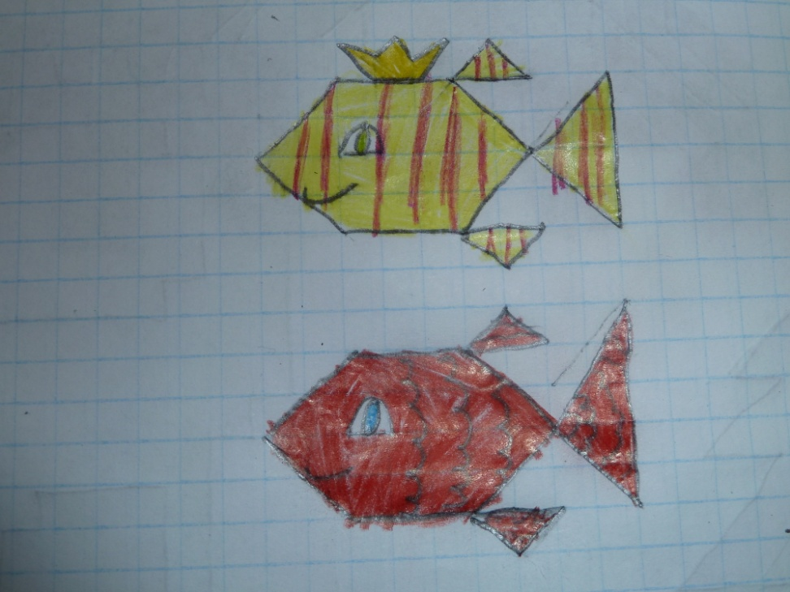
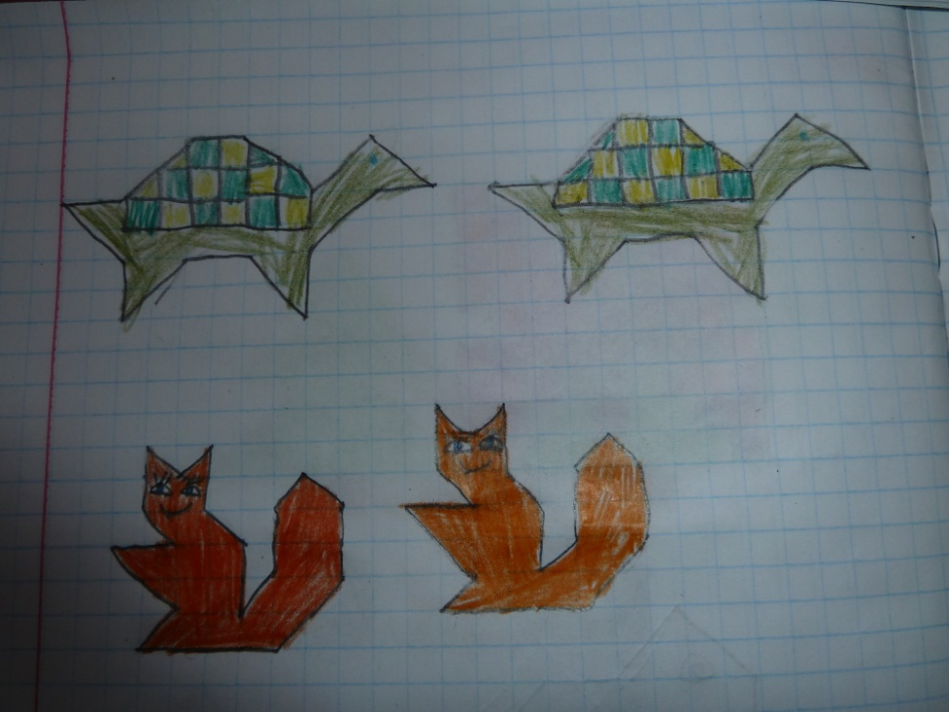
Рисунки выполняются под диктовку, Моделируя учебную деятельность щкольника

Slide 4
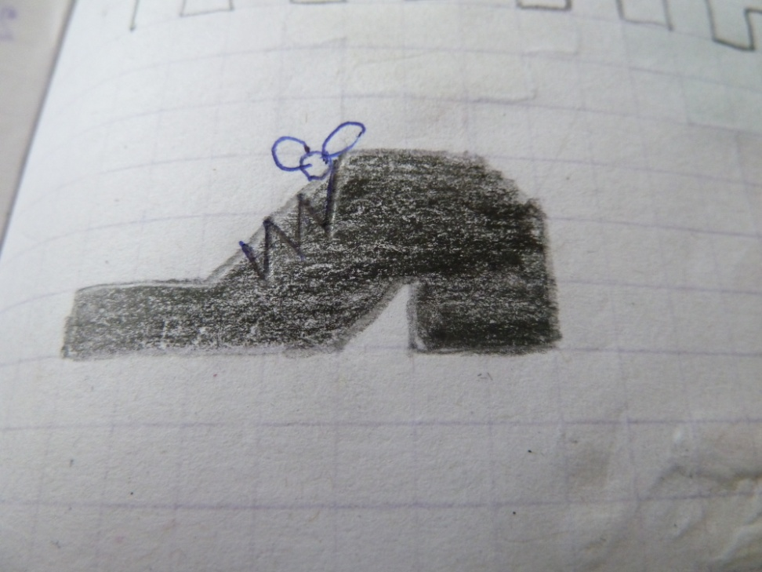
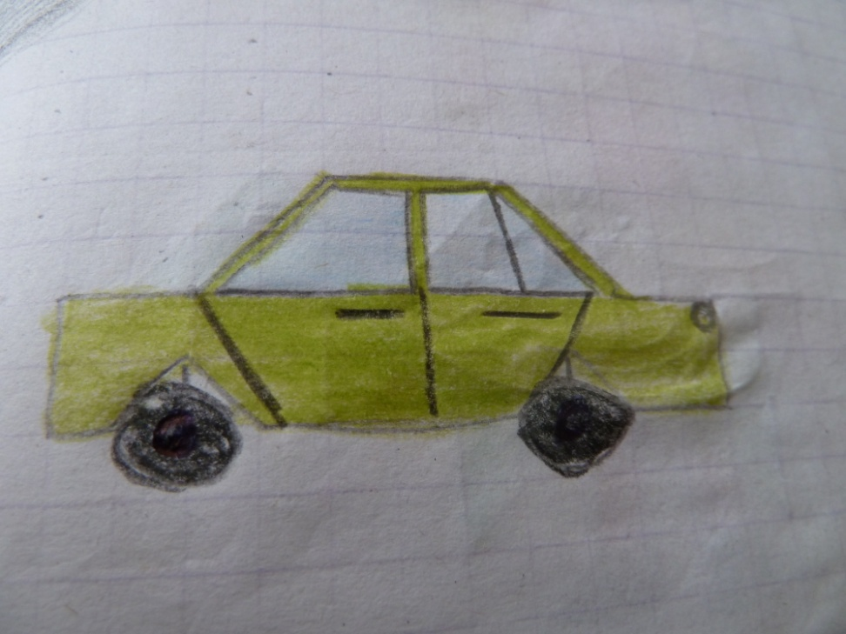
Рисунки выполняются по диагонали

Slide 5
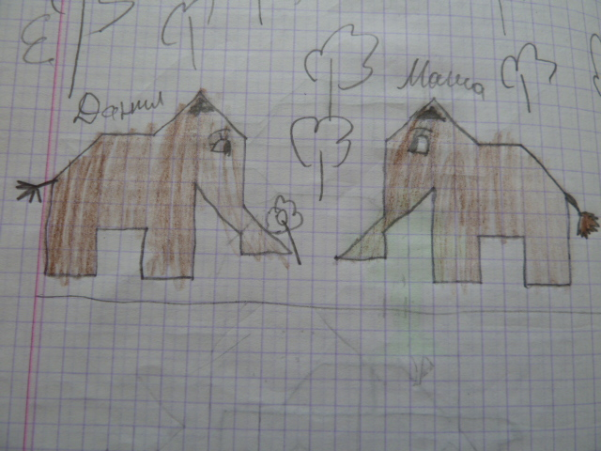
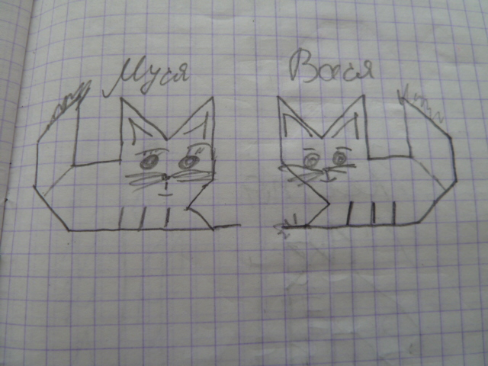
ребенок должен научиться непросто копировать рисунок, а переворачивать его в зеркальном отображении

Slide 6
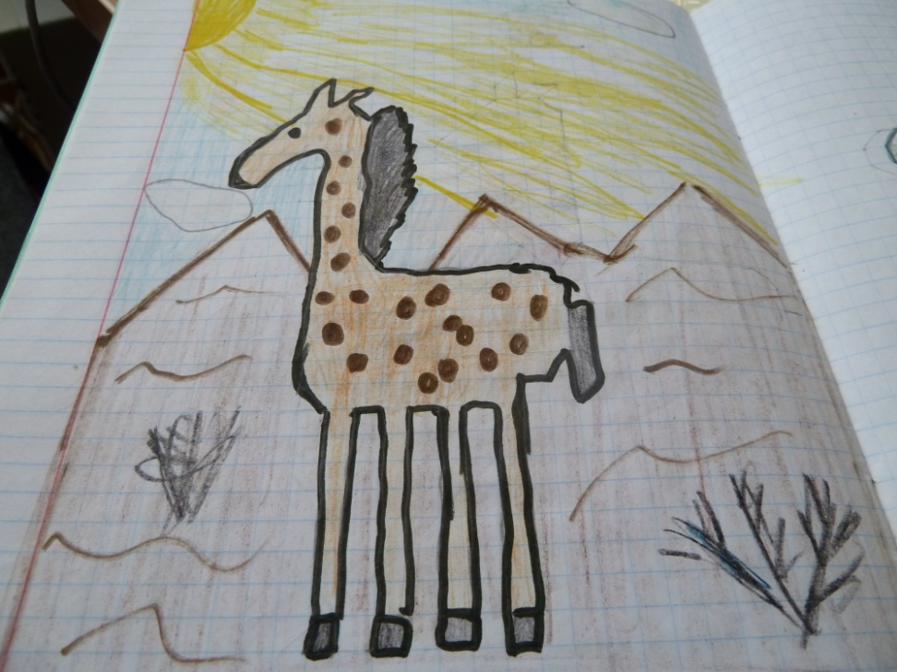
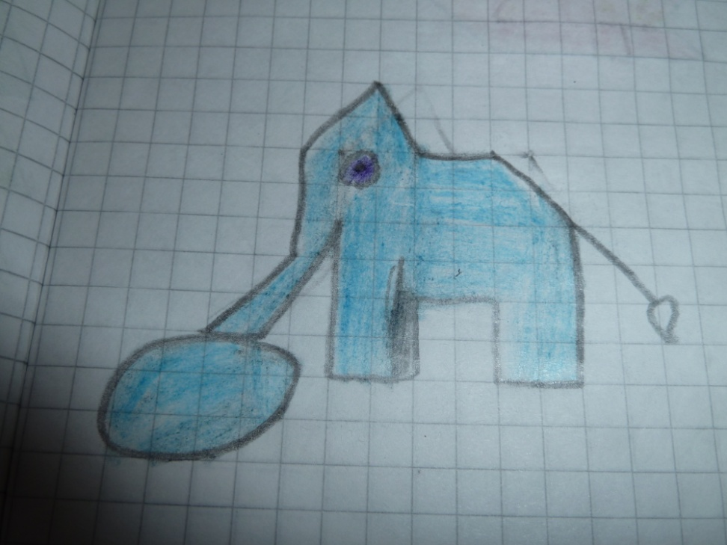
Дети с огромным удовольствием разукрашивают свои рисунки

Slide 7
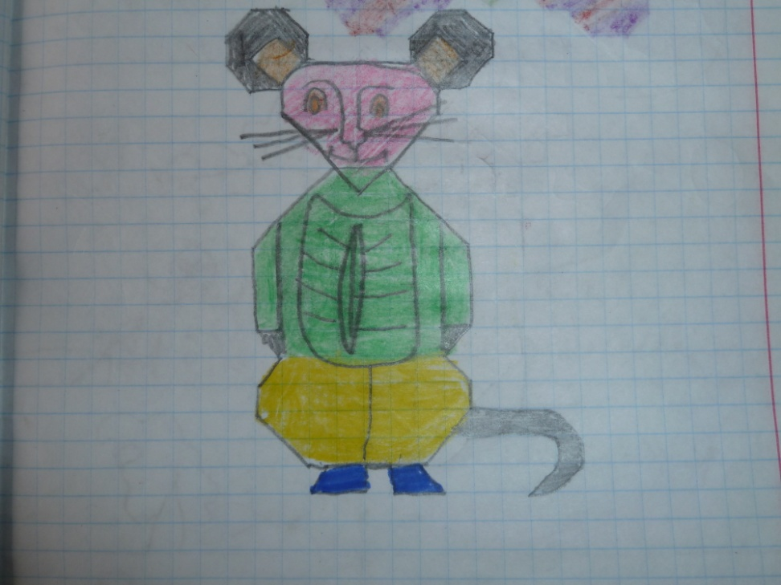
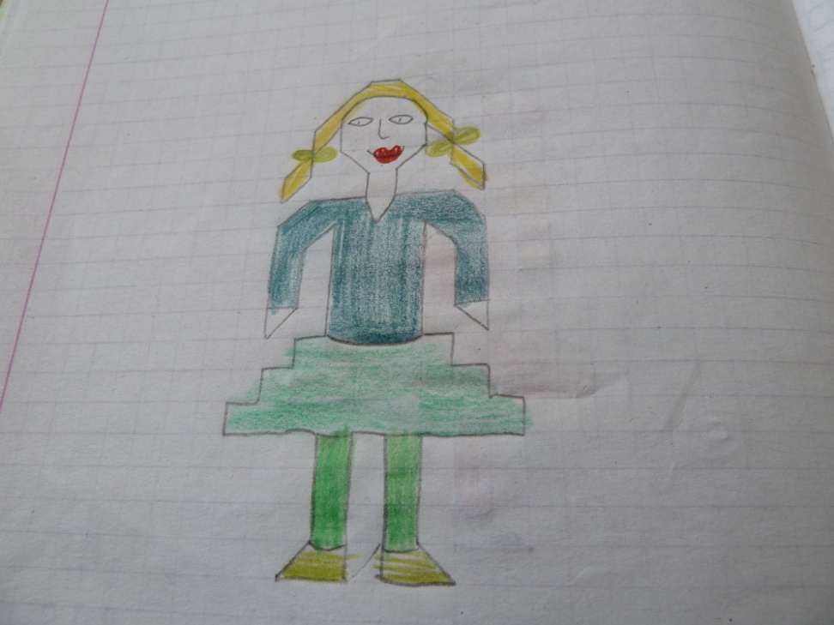
Можно проводить соревнование на самый точный и красивый рисунок

Slide 8
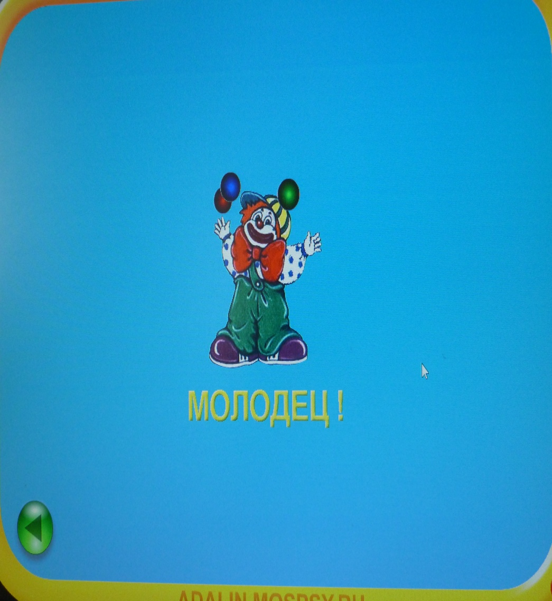
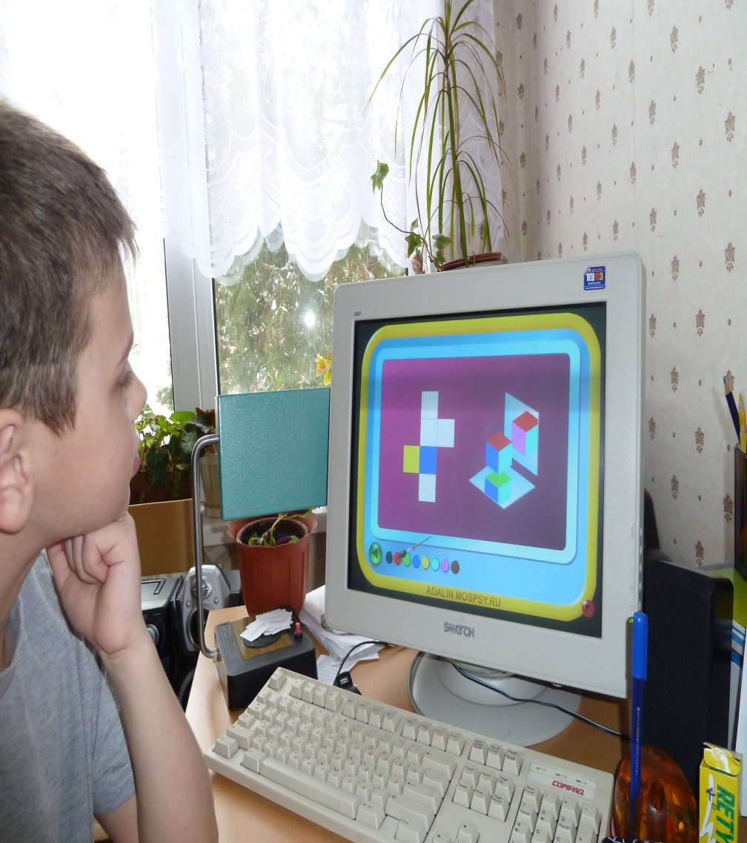
Компьютерные коррекционно-развивающие упражнения (возможность совмещать с интерактивной доской)

Slide 9
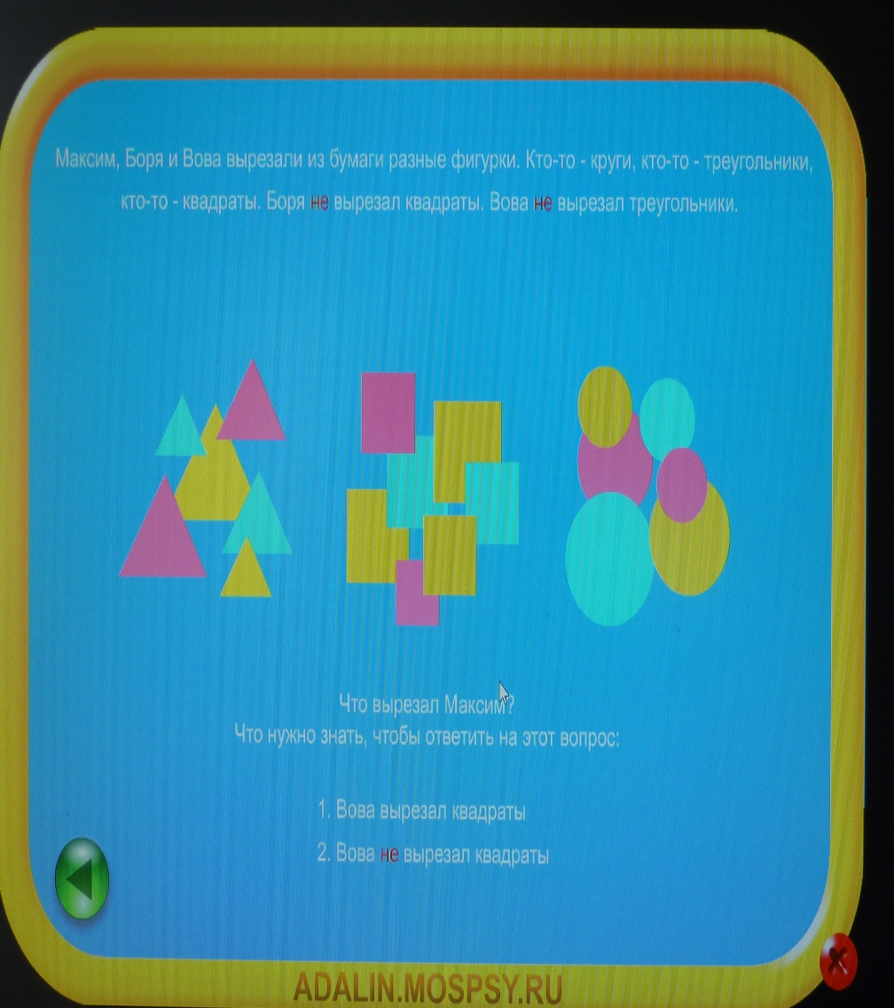
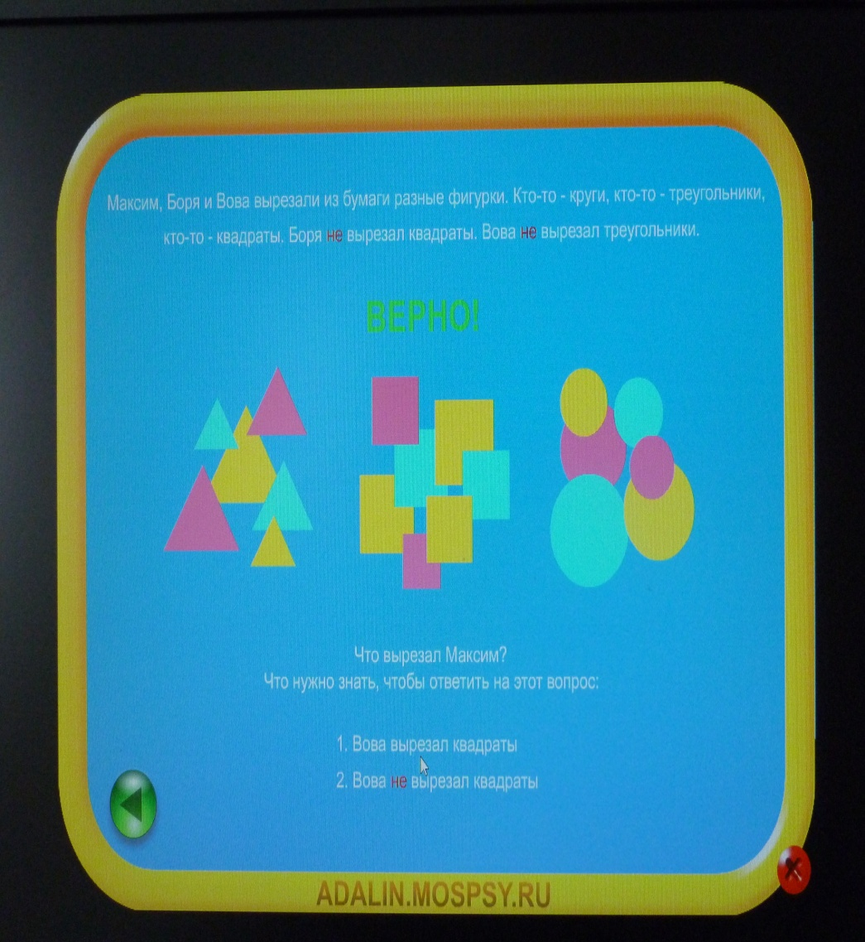
Упражнение «Логическая задача»
Цель: развитие логического мышления

Slide 10
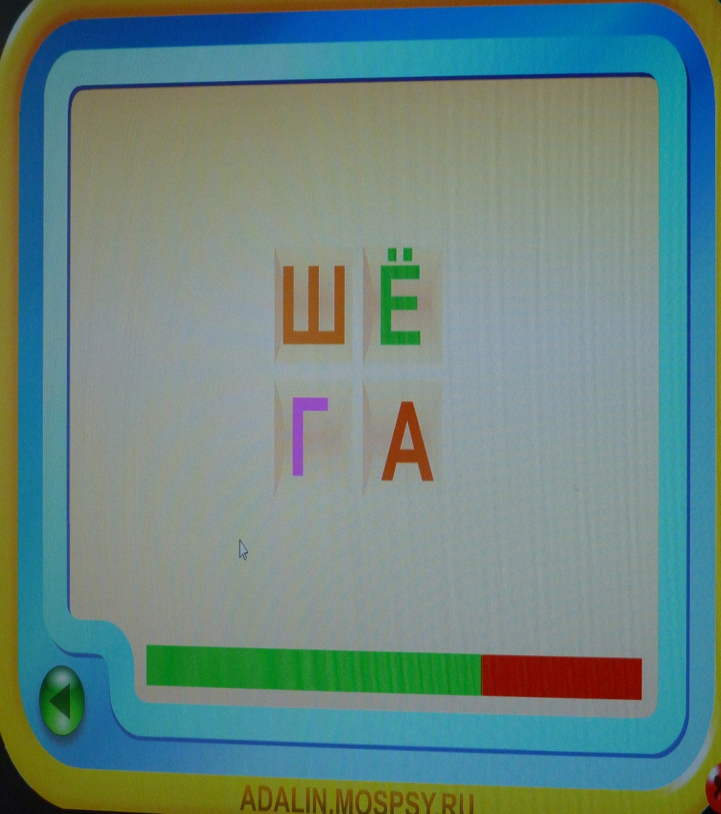
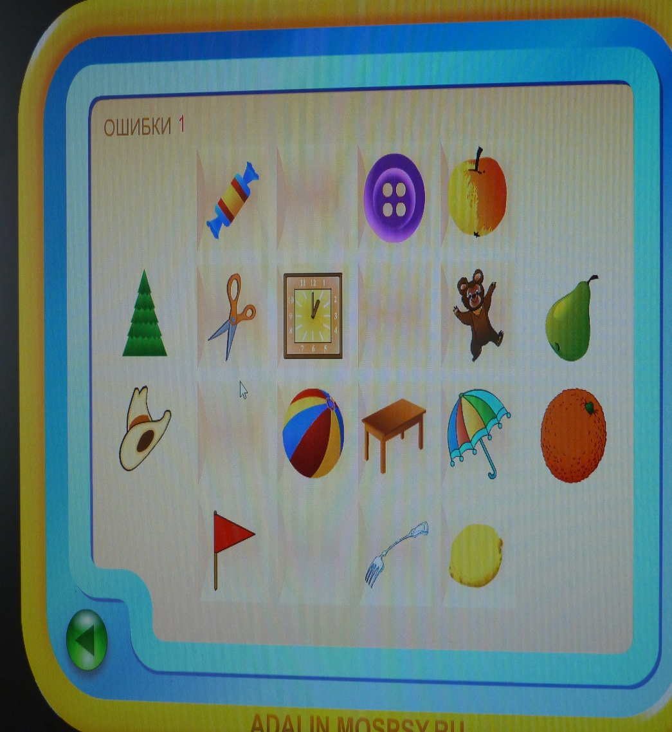
Упражнение «Четыре буквы»
Цель: развитие памяти

Slide 11
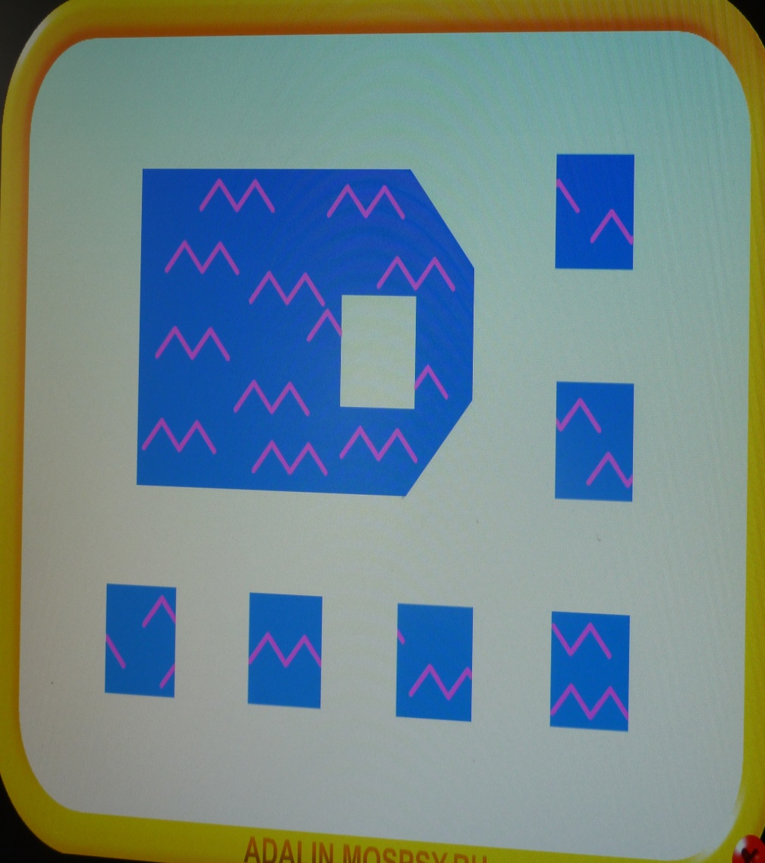
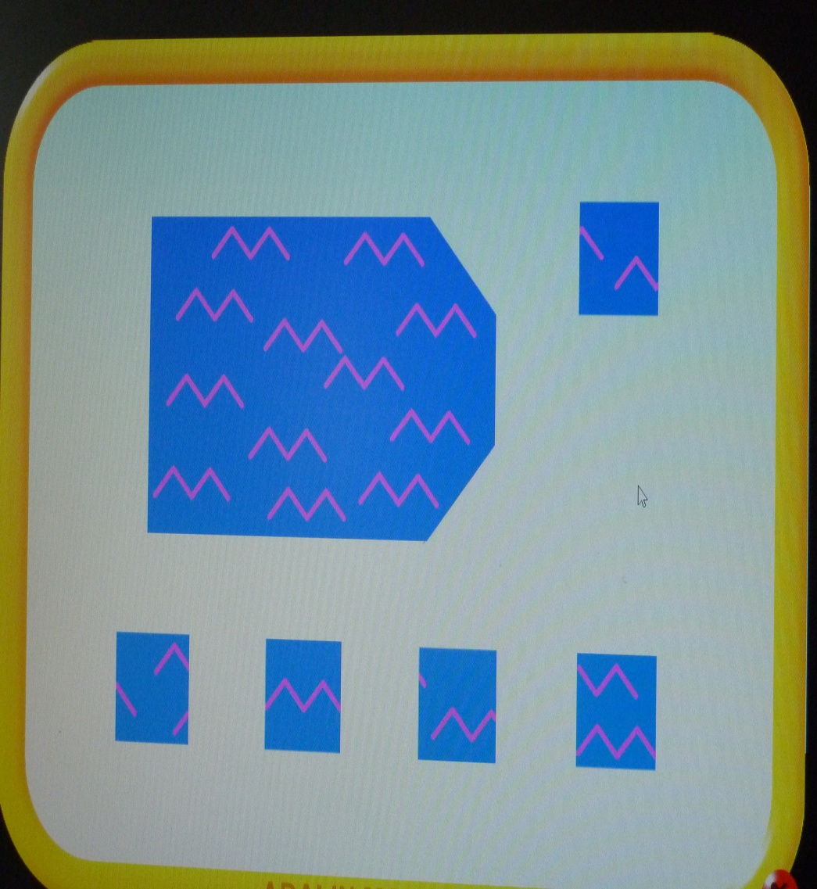
Упражнение «Коврик»
Цель: развитие образного мышленя

Slide 12
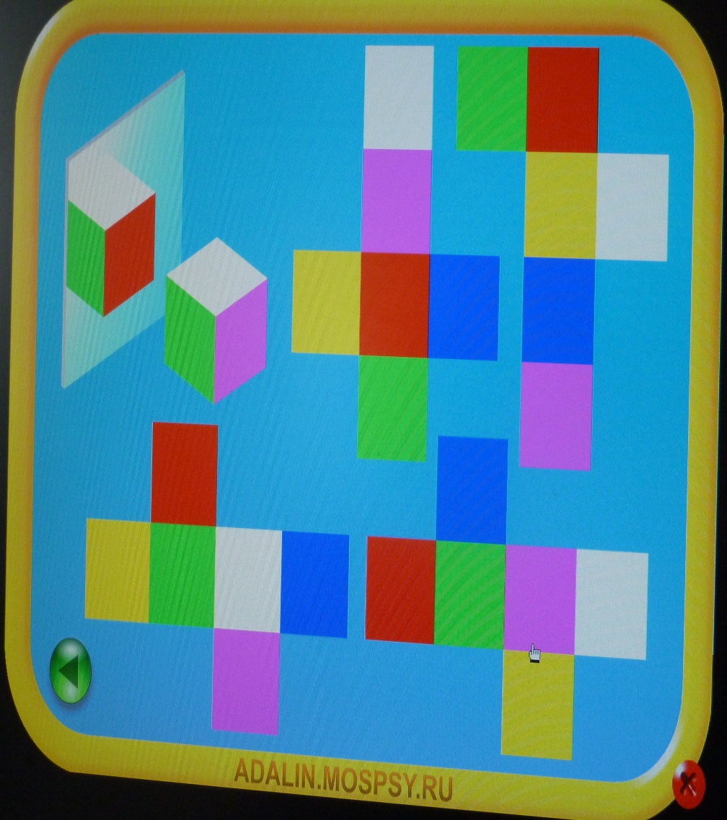
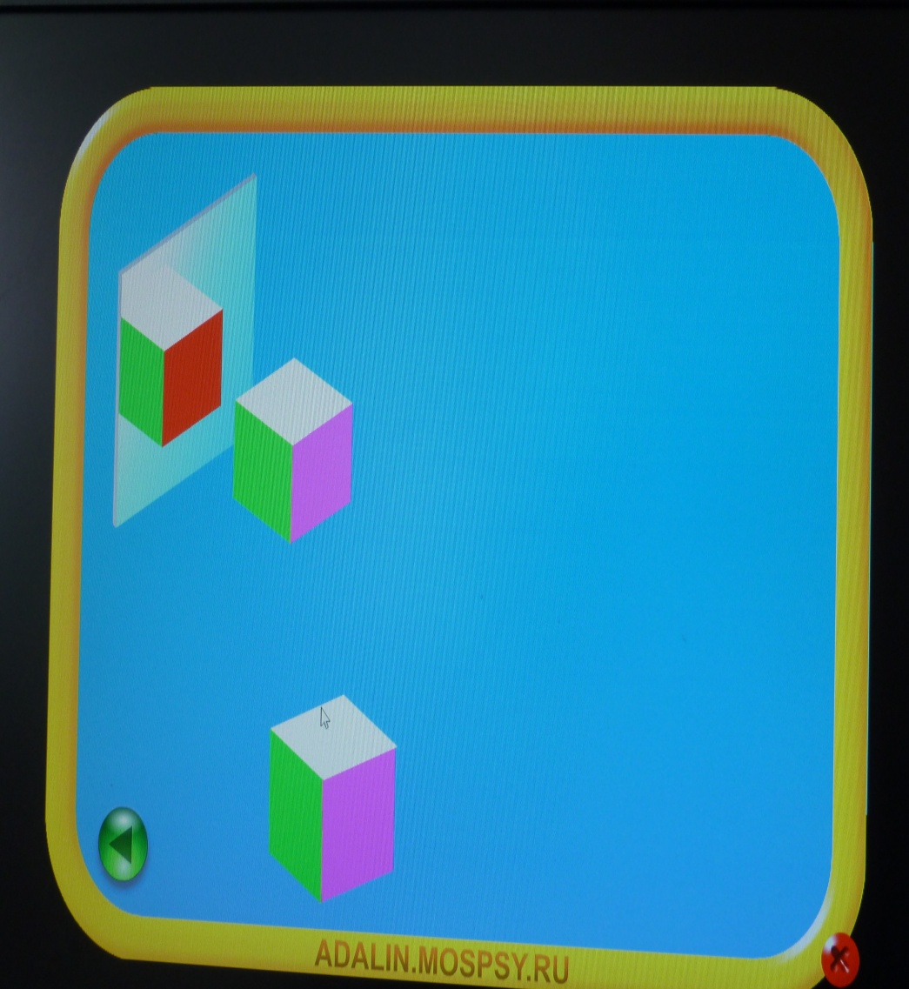
Упражнение «Выбери подходящую разверстку»
Цель: развитие пространственного мышления

Slide 13
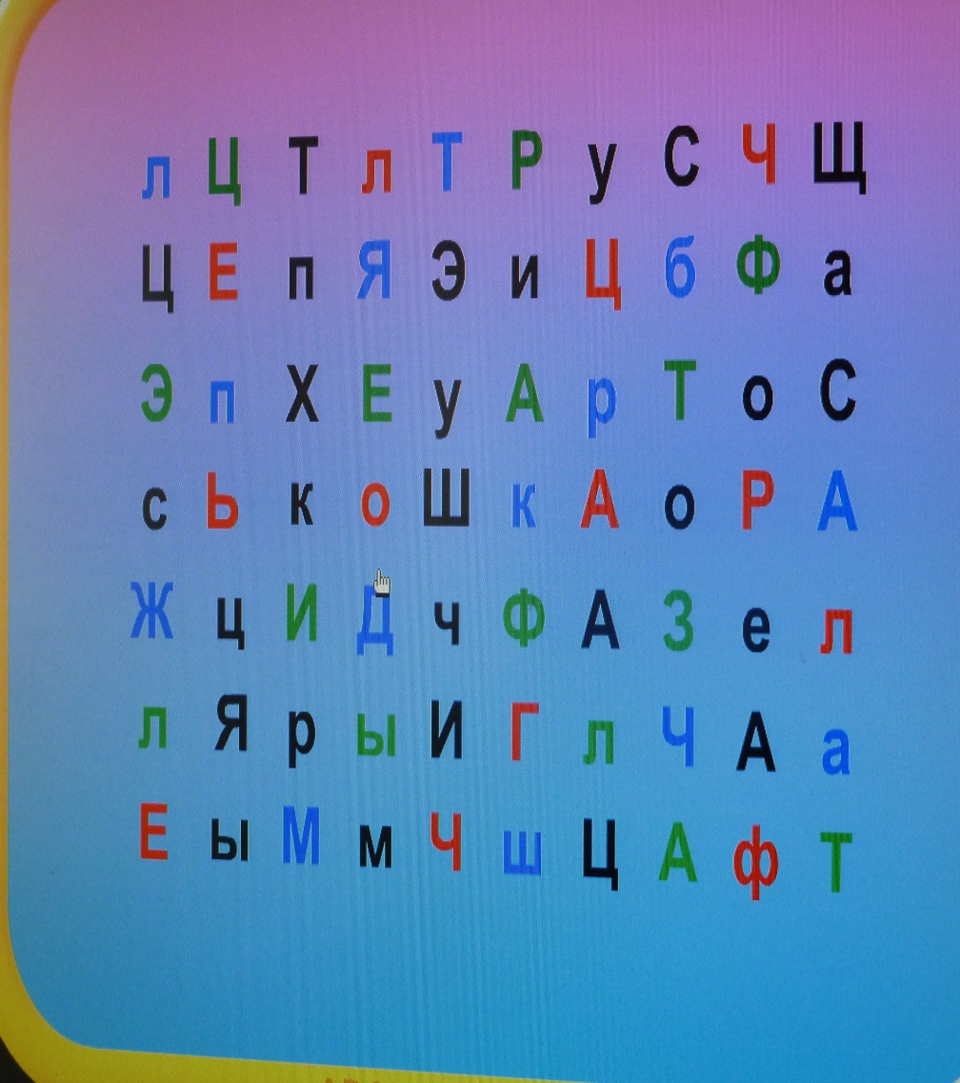
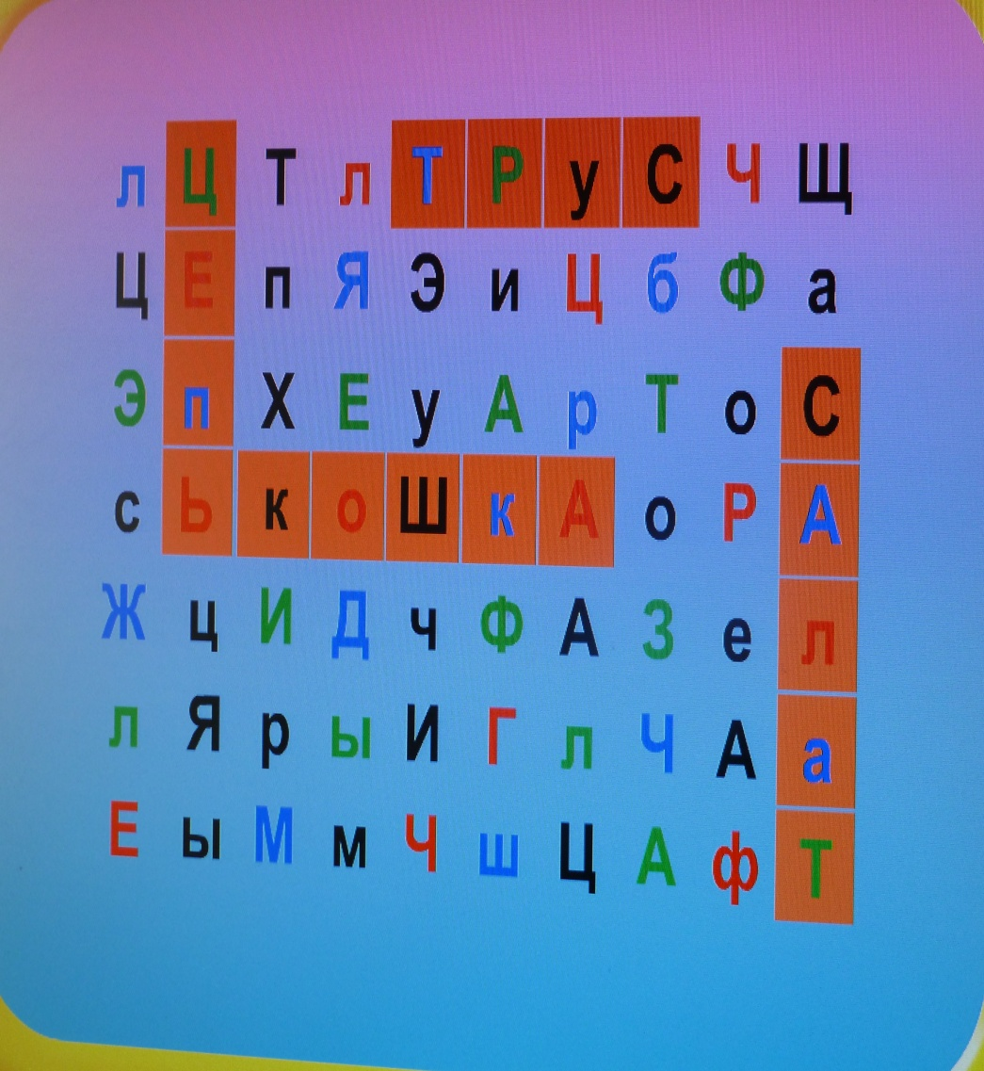
Упражнение «Спрятанные слова»
Цель: развитие избирательности внимания

Slide 14
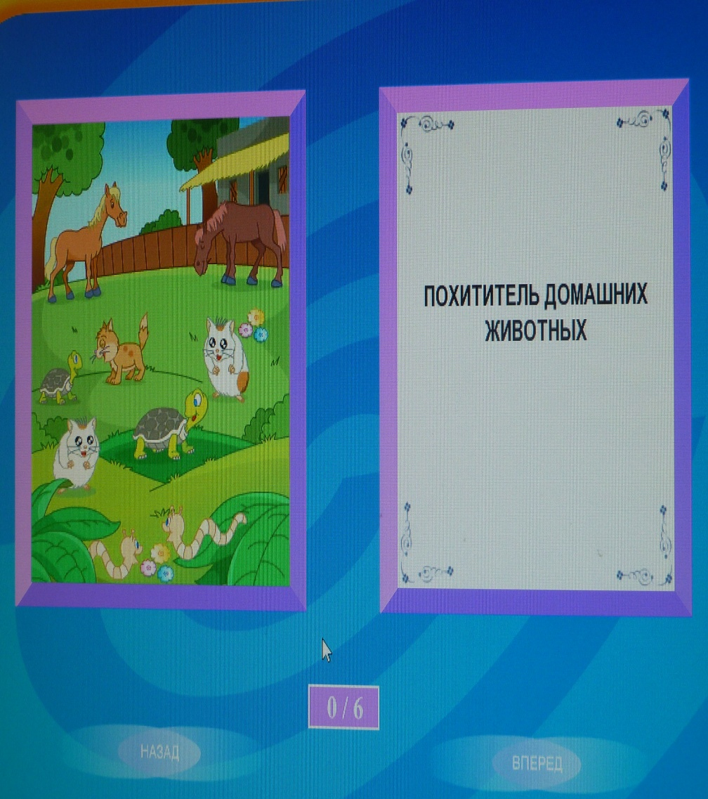
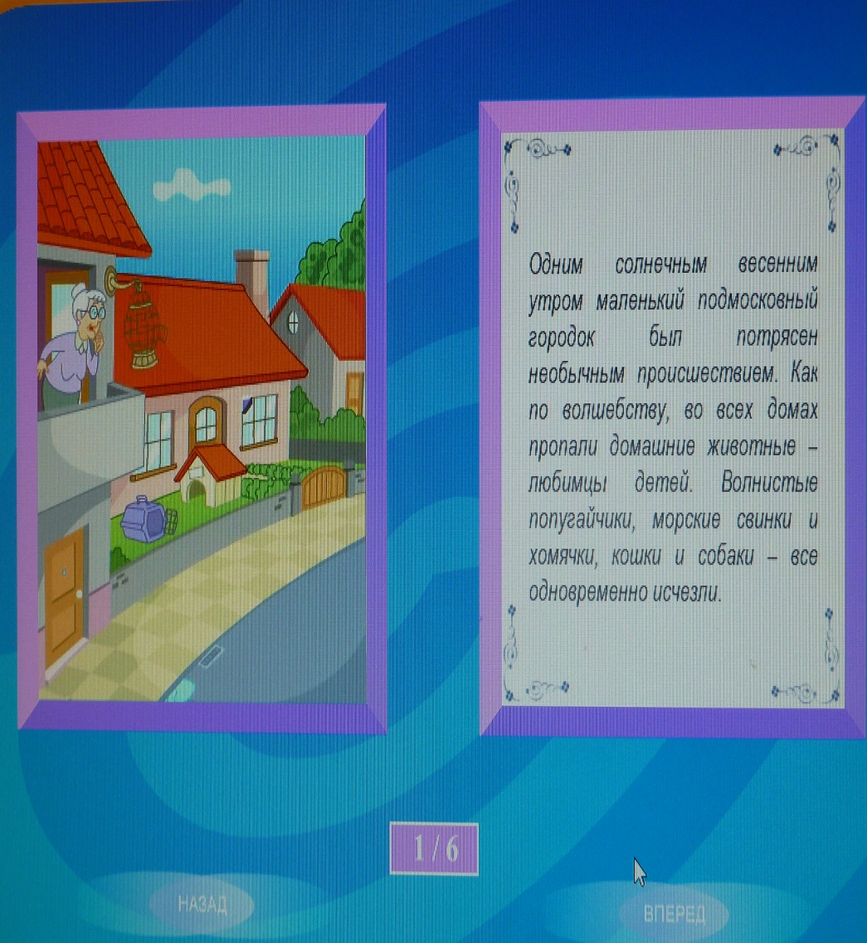
Упражнение «Учимся слушать»
Цель: развитие речи

Slide 15
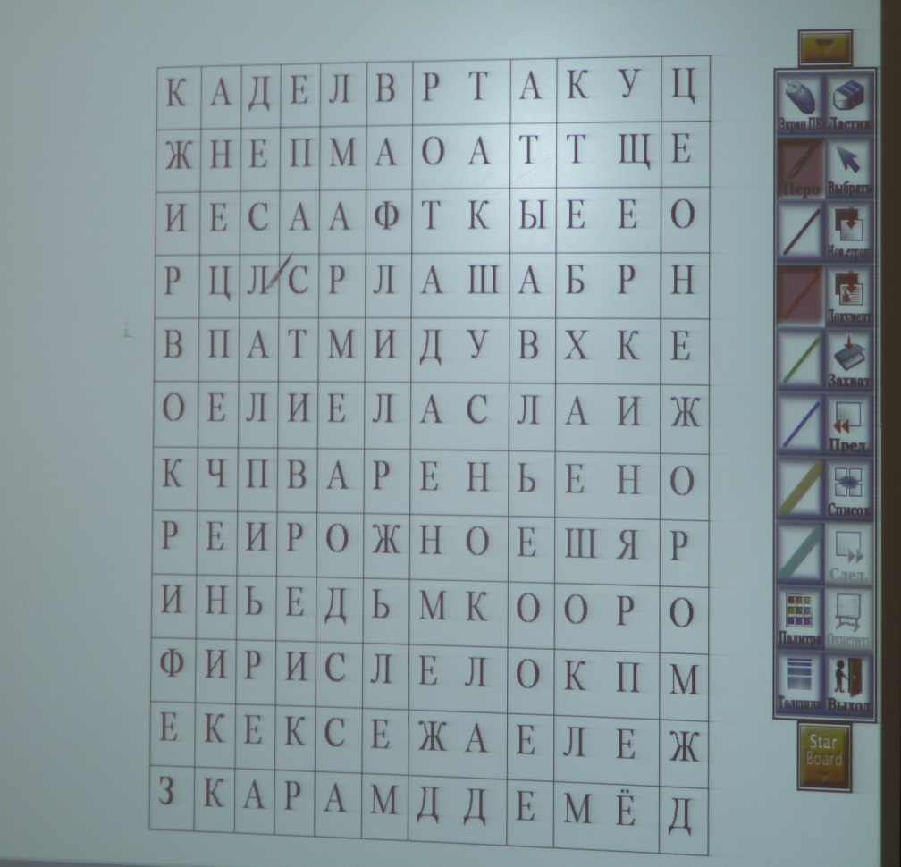
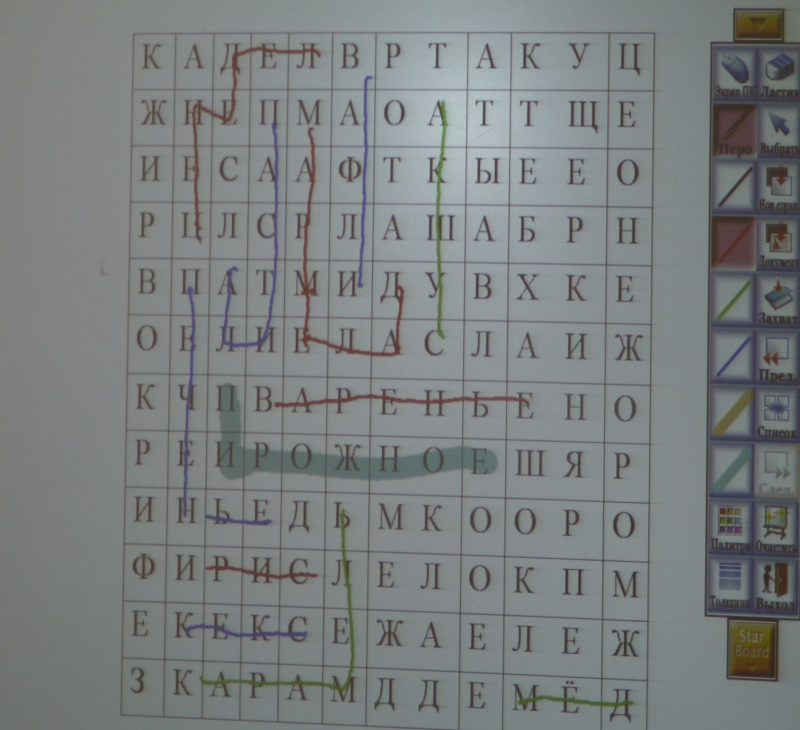
Возможности интерактивной доски

Slide 16
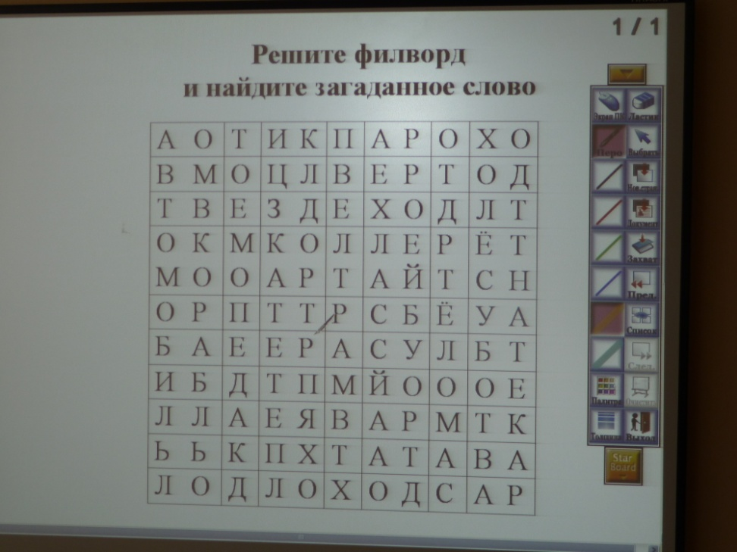
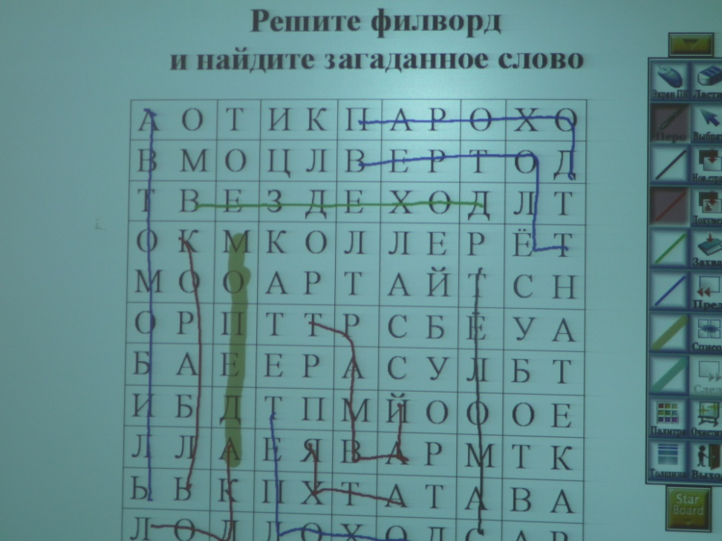
упражнение «Филфорд» - разновидность кроссворда
Цель: развитие мышления, внимания, памяти

Slide 17
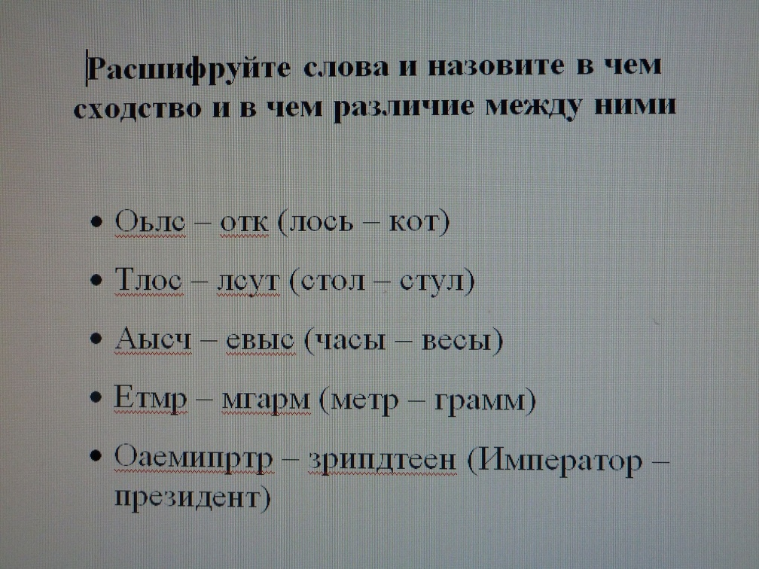
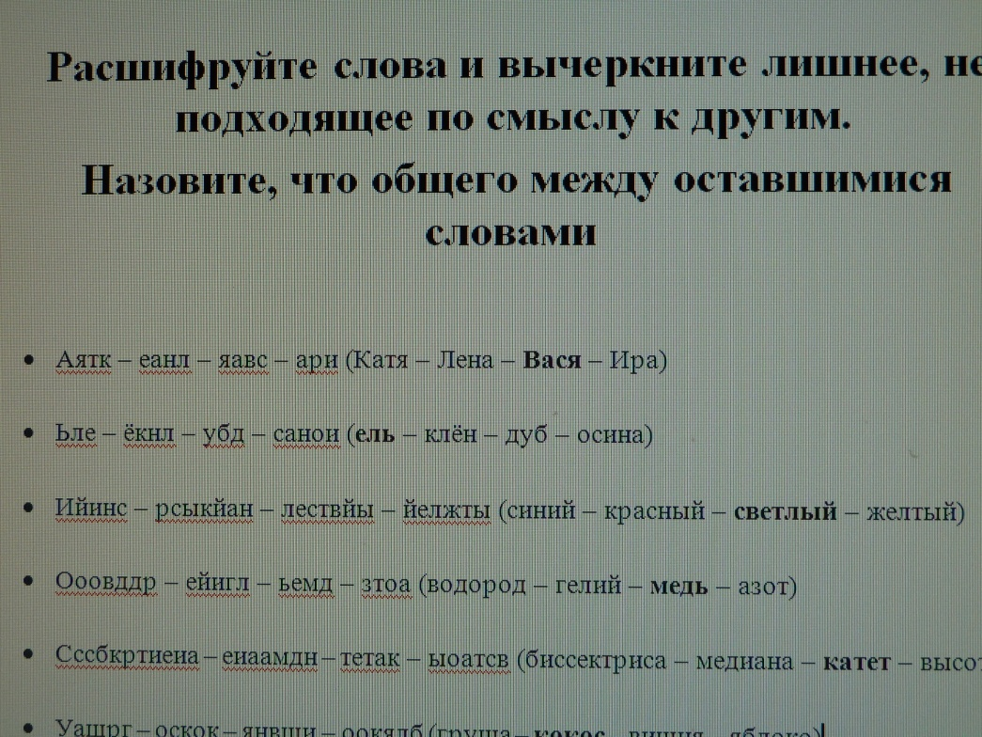
Упражнение «Анаграмма» - это слово с переставленными буквами или слогами, которые при правильном расположении дают другое слово
Цель : равитие внимания и мышления

Slide 18
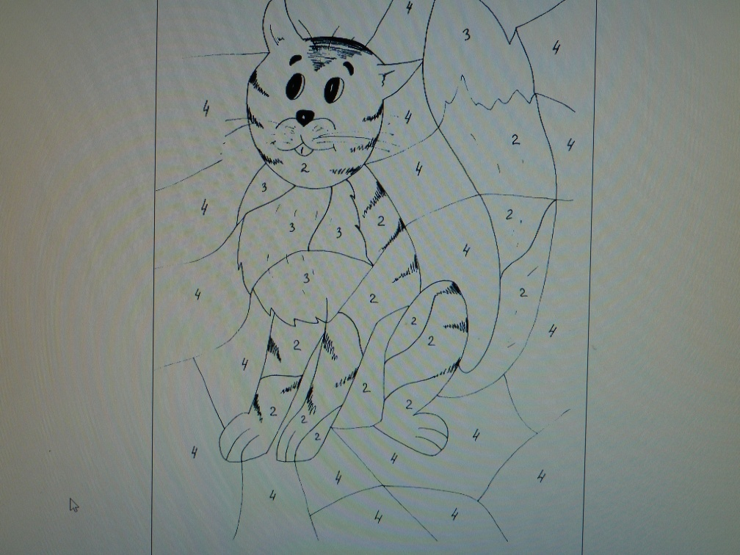
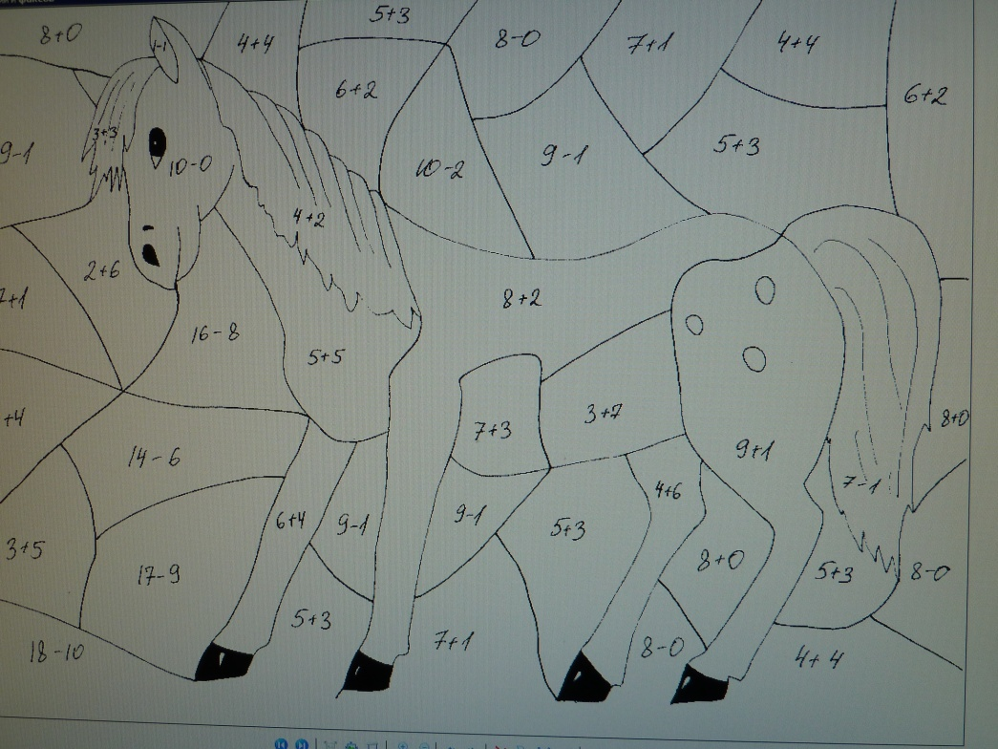
упрАЖНЕНИЕ «Что нарисовано?»
(мозаичное изображение)
Цель : равитие внимания, памяти

Slide 19
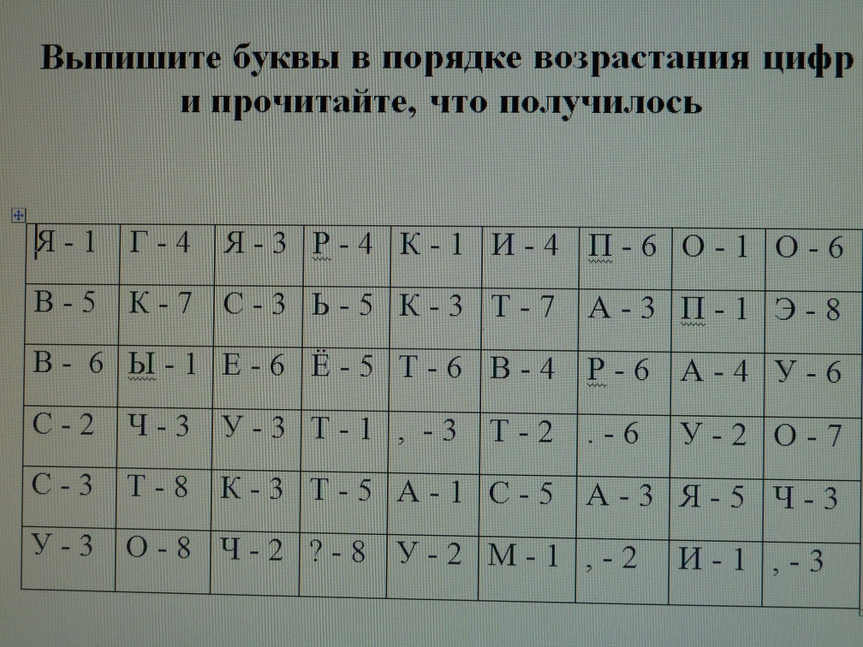
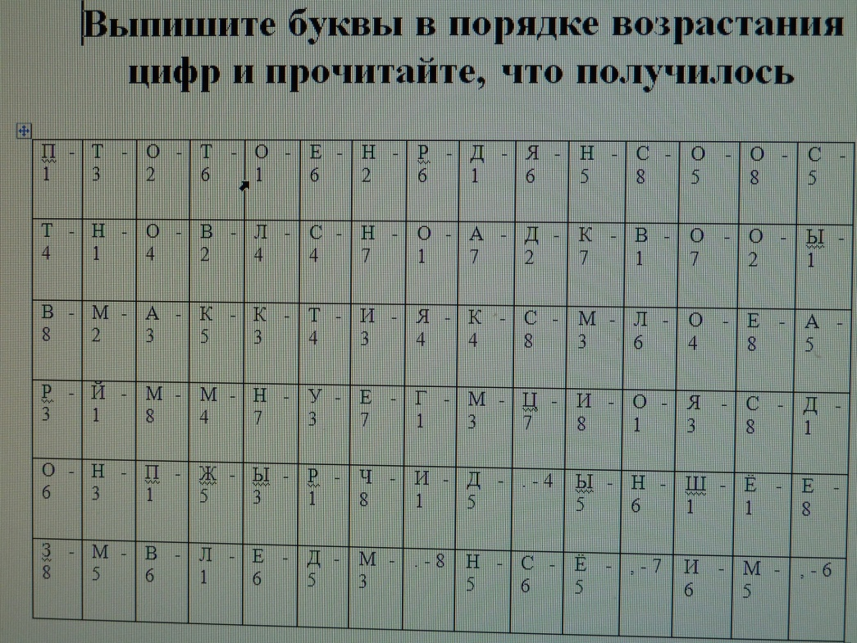
Упражнение «Прочитай попорядку» (зашифрованные загадки)
Цель: развитие распределения и концентрации внимания

Slide 20
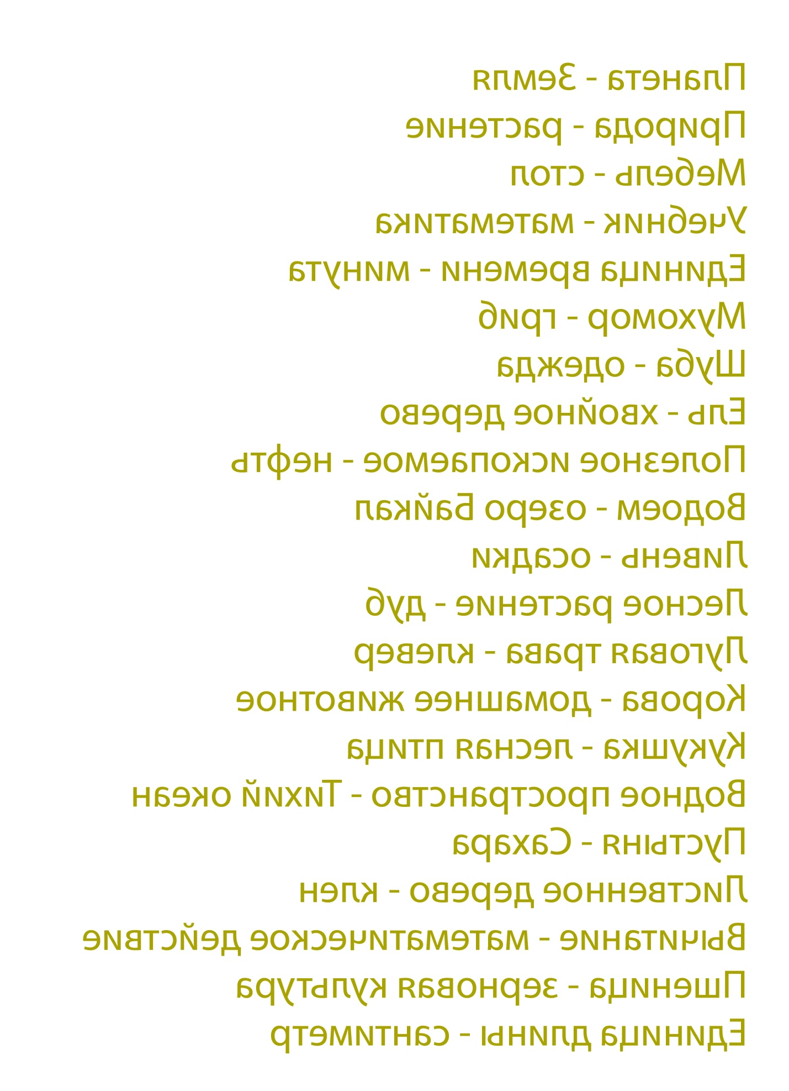
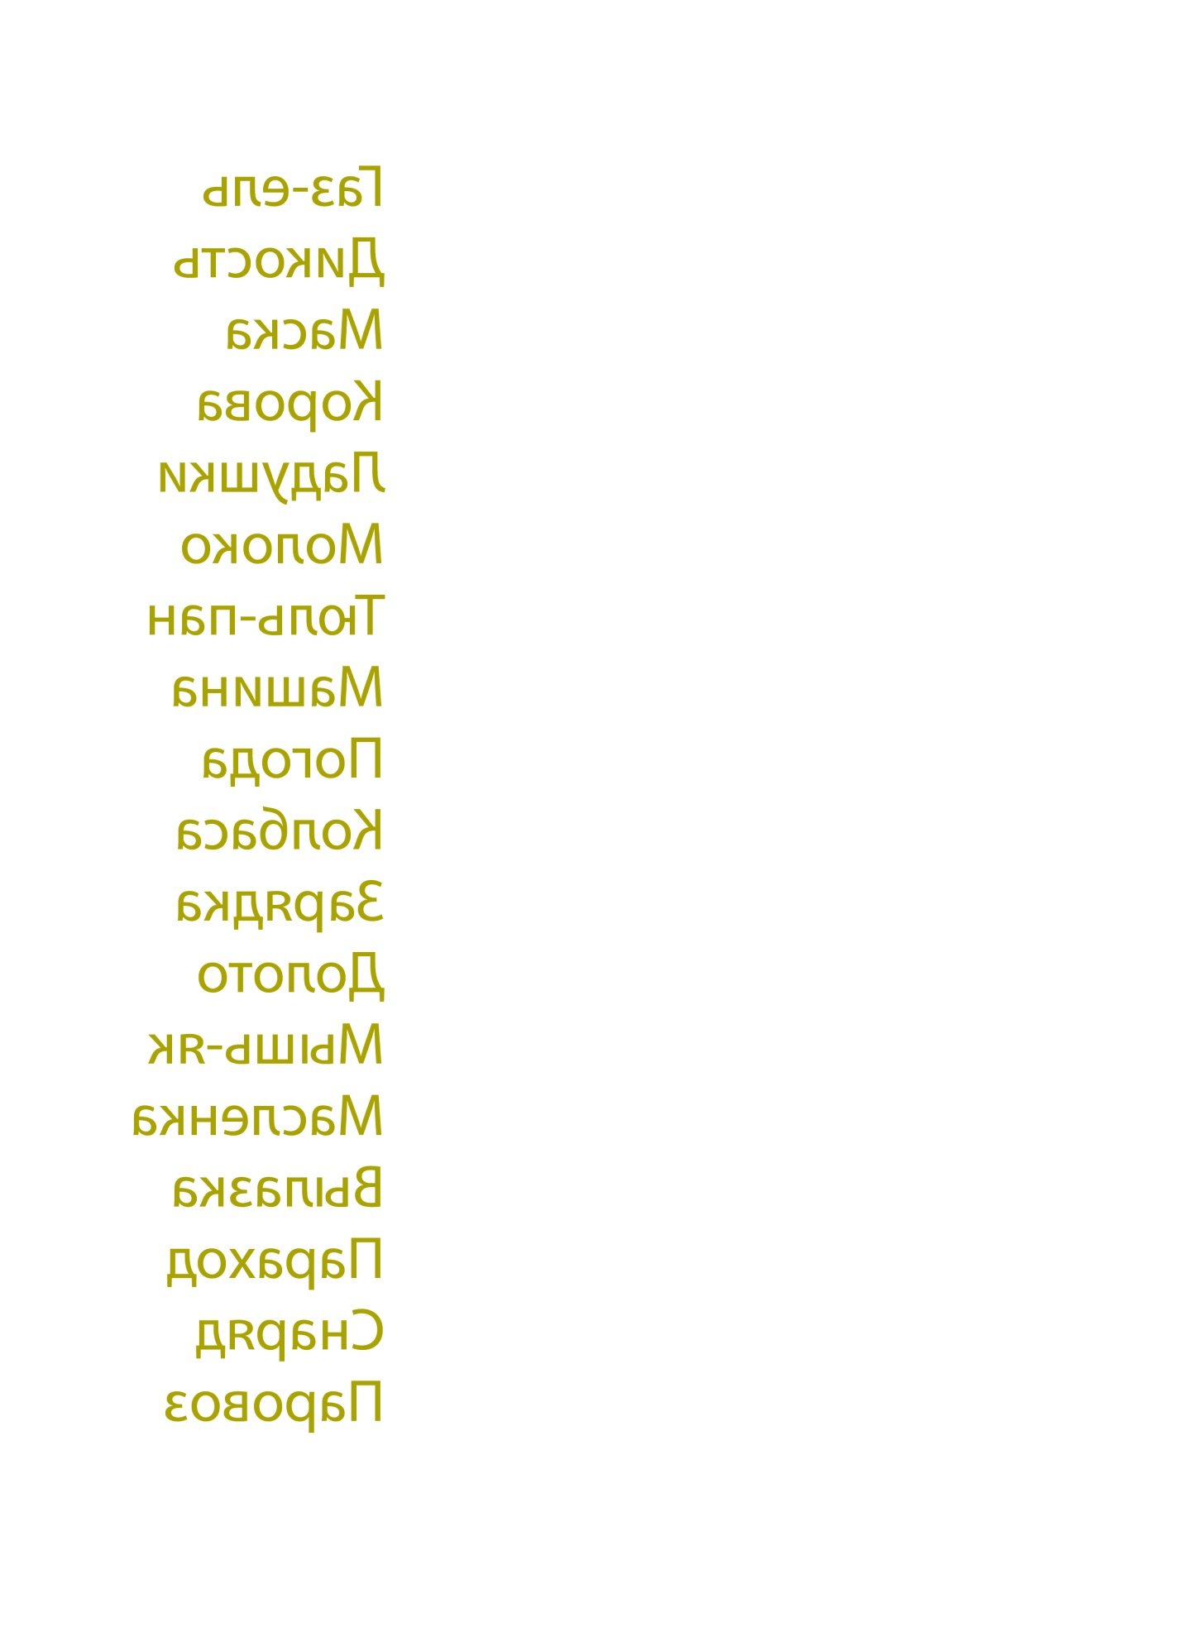
Упражнение «зеркальное отражение»
Цель: развитие внутреннего плана действия, развитие вербально-понятийного мышления.

